Slide 1


ODM PUBLIC SCHOOL
CLASS :3
SUBJECT : ODIA
CHAPTER NUMBER: 11
CHAPTER NAME : ଏକତାର ବଳ
SUBTOPIC : ଅଭ୍ୟାସ – ୩ ପ୍ରଶ୍ନ ଉତ୍ତର ଓ ବାକ୍ୟ ଗଠନ

Slide 2
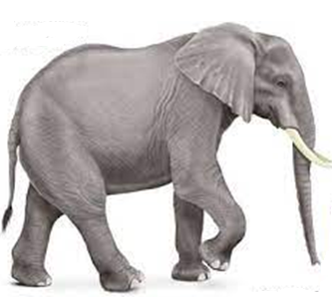
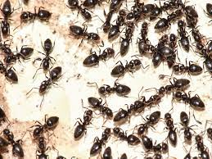
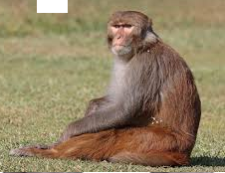
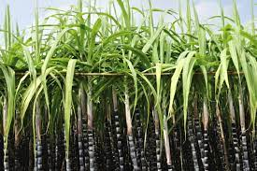
ଏକତାର ବଳ

Slide 3
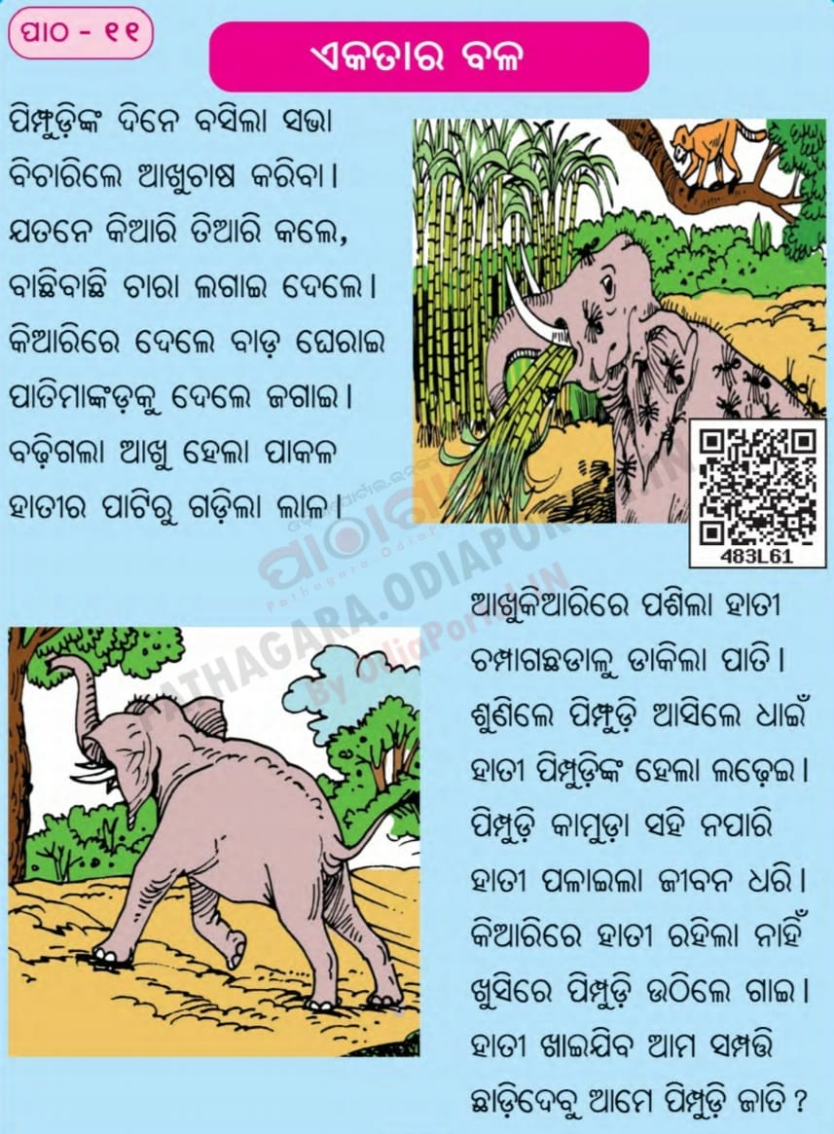


Slide 4
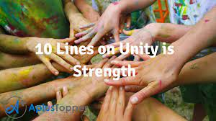
ମିଳିମିଶି କାମ କଲେ ,
ବିପଦ ନ ପଡଇ ଭଲେ

Slide 5
ଅଭ୍ୟାସ – ୩ ପଦ୍ୟଟି ପଢି ଉତ୍ତର ଲେଖ |
ପିମ୍ପୁଡିମାନେ କି ଚାଷ କରିବା ପାଇଁ ବିଚାର କଲେ ?
କିଏ କିଆରି ଜଗିଲା ?
କଣ ଦେଖି ହାତୀର ପାଟିରୁ ଲାଳ ଗଡିଲା ?
ପାତି କେଉଁଠାରୁ ଡାକ ଦେଲା ?
ପାତିର ଡାକ ଶୁଣି ପିମ୍ପୁଡିମାନେ କଣ କଲେ ?
ପିମ୍ପୁଡିମାନେ ହାତୀ କବଳରୁ କିପରି ଆଖୁ କିଆରିକୁ
ରକ୍ଷା କଲେ ?

Slide 6
ଅଭ୍ୟାସ – ୩ ପଦ୍ୟଟି ପଢି ଉତ୍ତର ଲେଖ |
୧-ପିମ୍ପୁଡିମାନେ କିଚାଷ କରିବା ପାଇଁ ବିଚାର କଲେ ?
ଉ- ପିମ୍ପୁଡିମାନେ ଆଖୁ ଚାଷ କରିବା ପାଇଁ ବିଚାର କଲେ
୨-କିଏ କିଆରି ଜଗିଲା ?
ଉ- ପାତିମାଙ୍କଡ କିଆରି ଜଗିଲା |
୩-କଣ ଦେଖି ହାତୀର ପାଟିରୁ ଲାଳ ଗଡିଲା ?
ଉ- ପାକଳ ଆଖୁ ଦେଖି ହାତୀର ପାଟିରୁ ଲାଳ ଗଡିଲା |

Slide 7
ଅଭ୍ୟାସ – ୩ ପଦ୍ୟଟି ପଢି ଉତ୍ତର ଲେଖ |
୪- ପାତି କେଉଁଠାରୁ ଡାକ ଦେଲା ?
ଉ-ଚମ୍ପାଗଛ ଡାଳରୁ ପାତି ଡାକ ଦେଲା |
୫-ପାତିର ଡାକ ଶୁଣି ପିମ୍ପୁଡିମାନେ କଣ କଲେ ?
ଉ- ପାତିର ଡାକ ଶୁଣି ପିମ୍ପୁଡିମାନେ ଧାଇଁ ଆସିଲେ |
୬-ପିମ୍ପୁଡିମାନେ ହାତୀକବଳରୁ କିପରି ଆଖୁକିଆରିକୁ ରକ୍ଷାକଲେ ?
ଉ-ପିମ୍ପୁଡିମାନଙ୍କ କାମୁଡା ସହି ନ ପାରି ହାତୀ ଜୀବବିକଳରେ ଆଖୁକିଆରି ଛାଡ଼ି ପଳାଇଗଲା, ଏହିପରି ଭାବରେ ପିମ୍ପୁଡିମାନେ ହାତୀ କବଳରୁ କିପରି ଆଖୁ କିଆରିକୁ ରକ୍ଷା କଲେ ?

Slide 8
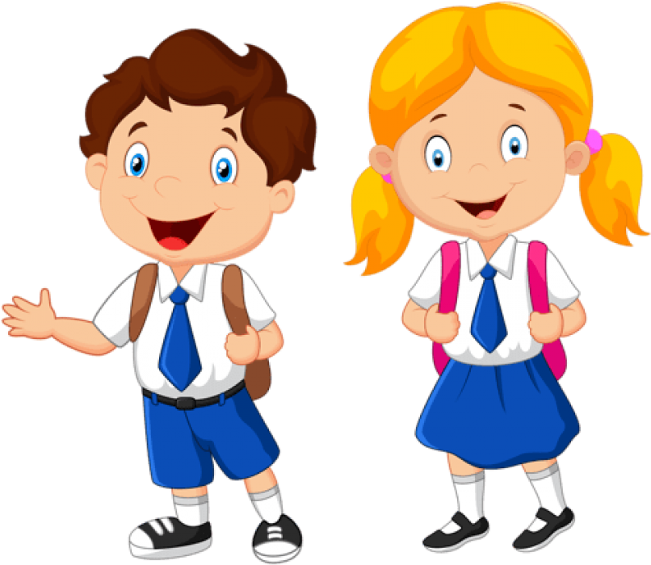
ପ୍ରତ୍ୟେକ ଶବ୍ଦକୁ ବ୍ୟବହାର
କରିଗୋଟିଏ ଲେଖାଏଁ ବାକ୍ୟ ଲେଖ |
ଚାନ୍ଦୁଆ –
ସୁନ୍ଦର -
ଚମ୍ପାଫୁଲ -
ପିମ୍ପୁଡି-
ସମ୍ପତ୍ତି-
ହାତୀ-
ଆଖୁ-

Slide 9
ପ୍ରତ୍ୟେକ ଶବ୍ଦକୁ ବ୍ୟବହାର କରିଗୋଟିଏ
ଲେଖାଏଁ ବାକ୍ୟ ଲେଖ |
ଚାନ୍ଦୁଆ – ପିପିଲିରେ ଚାନ୍ଦୁଆ ମିଳେ |
ସୁନ୍ଦର –ବଗିଚାରେ ଫୁଲ ଗୁଡିକ ବହୁତ ସୁନ୍ଦର ଦେଖାଯାଉଛି |
ଚମ୍ପାଫୁଲ –ଚମ୍ପାଫୁଲର ସୁଗନ୍ଧ ସମସ୍ତଙ୍କୁ ଭଲ ଲାଗେ |
ପିମ୍ପୁଡି- ପିମ୍ପୁଡି ଏକ ପରିଶ୍ରମୀ ଜୀବ |
ସମ୍ପତ୍ତି- ବନ୍ୟସମ୍ପତ୍ତି ର ସୁରକ୍ଷା କରିବା ଉଚିତ |
ହାତୀ- ହାତୀ ଏକ ବଳଶାଳୀ ଜୀବ |
ଆଖୁ- ଆଖୁ ରସରୁ ଗୁଡ ତିଆରି ହୁଏ |

Slide 10
ଗୃହକର୍ମ
ଶ୍ରେଣୀଫର୍ଦ୍ଦ ଟିକୁ ମନେରଖ |

Slide 11
ଲବ୍ଧ ଜ୍ଞାନର ଫଳାଫଳ-
ପିଲାମାନଙ୍କର ଶ୍ରବଣ,କଥନ,ପଠନ
ଓ ଲିଖନ ଶୈଳୀର ଅଭିବୃଦ୍ଧି ଘଟିବ |

Slide 12

THANKING YOU
ODM EDUCATIONAL GROUP

